Slide 1




컴퓨터 그래픽스
얼굴 인식 시스템 제작
권동환
권승인
금경필

Slide 2
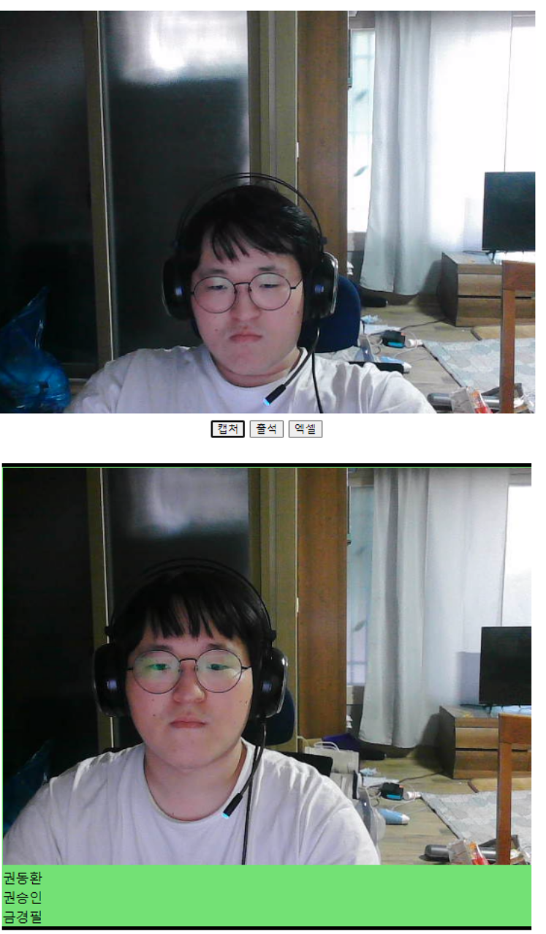



웹캠을 이용하여 브라우저에 비디오를 실시간 출력한다
캡처된 사진을 이용하여 학생들의 출석여부를 판단한다

Slide 3
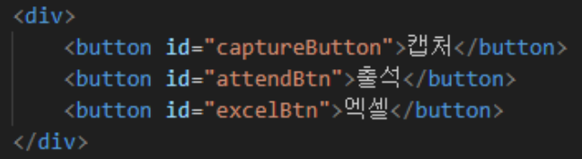



실시간으로 출력되는 영상을 캡처해서 캔버스에 옮긴다
캡처한 사진을 기반으로 얼굴을
인식하여 표에 출석 여부를 기입한다
표에 표시된 자료를 엑셀로 변환하여 다운로드 할 수 있게 한다

